Slide 1
Beslenmeye yönelik işlemler

Slide 2
Oral besleme
Gastrostomi ile besleme
Gavaj
Sürekli damla
Aralıklı besleme
Total Paranteral Besleme

Slide 3
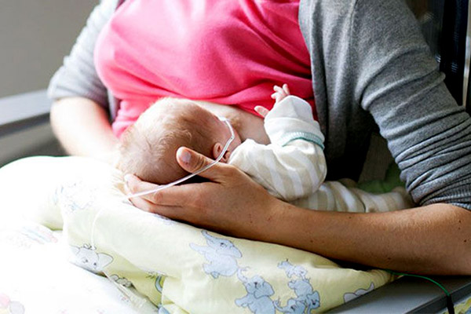
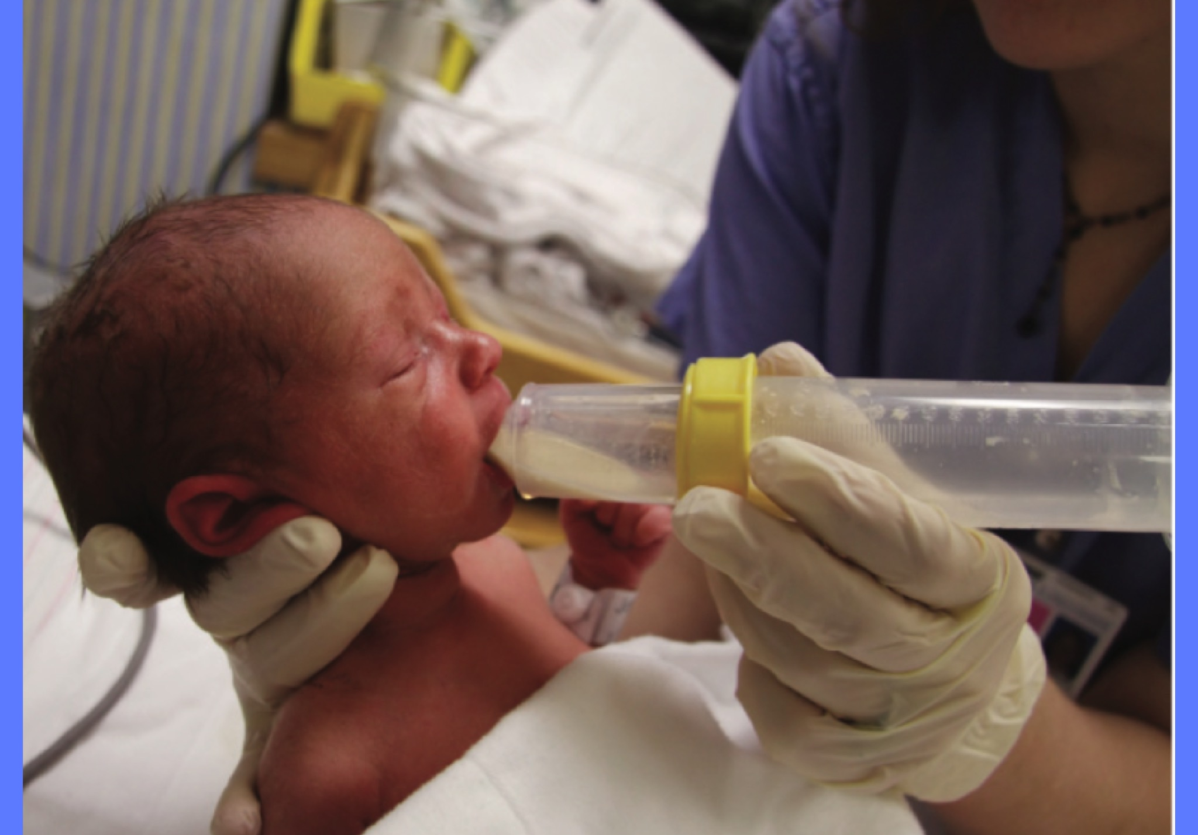
Oral besleme

Slide 4
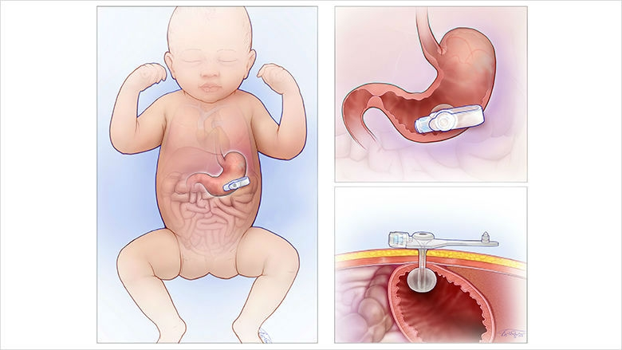
Gastrostomi ile besleme

Slide 5
Gastrostomi
Gastrostomi, midenin karın duvarına açılması ve buraya bir tüp yerleştirilmesi işlemidir. Doktor tarafından uygulanır.

Slide 6
Yenidoğanlarda gastrostomi uygulanan bazı durumlar
Yutma güçlüğü
Nörolojik hastalıklar
Gastroözofageal reflü hastalığı
Özofagus atrezisi gibi doğumsal anomaliler

Slide 7
Gastrostomi ile beslenme
Beslenme, bebeğin yaşına, kilosuna, sağlık durumuna ve ihtiyacına göre belirlenir. Order edilir.

Slide 8
Gastrostomi Bakımı
Gastrostomi tüpünün düzenli olarak temizlenmesi
Gastrostomi tüpünün etrafındaki cildin temizlenmesi ve kuru tutulması
Gastrostomi tüpünün yerinden çıkıp çıkmadığının kontrol edilmesi
Gastrostomi tüpünün enfeksiyon belirtilerine karşı gözlemlenmesi

Slide 9
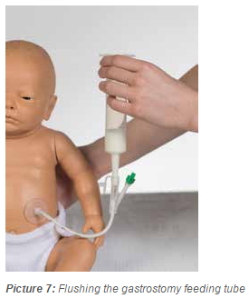
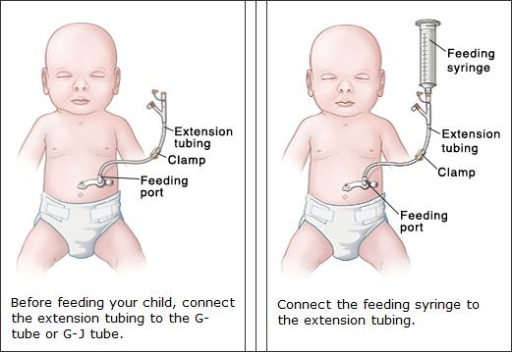

Slide 10
Gavaj
Gastrik entübasyon
N/G ve O/G

Slide 11
Gastrik entübasyon: N/G ve O/G

Slide 12
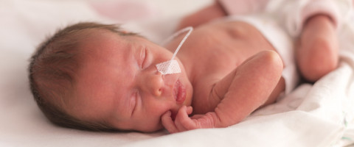
N/G

Slide 13
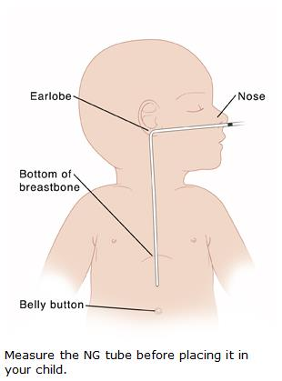
Nazogastrik sonda uygulama yöntemi

Slide 14
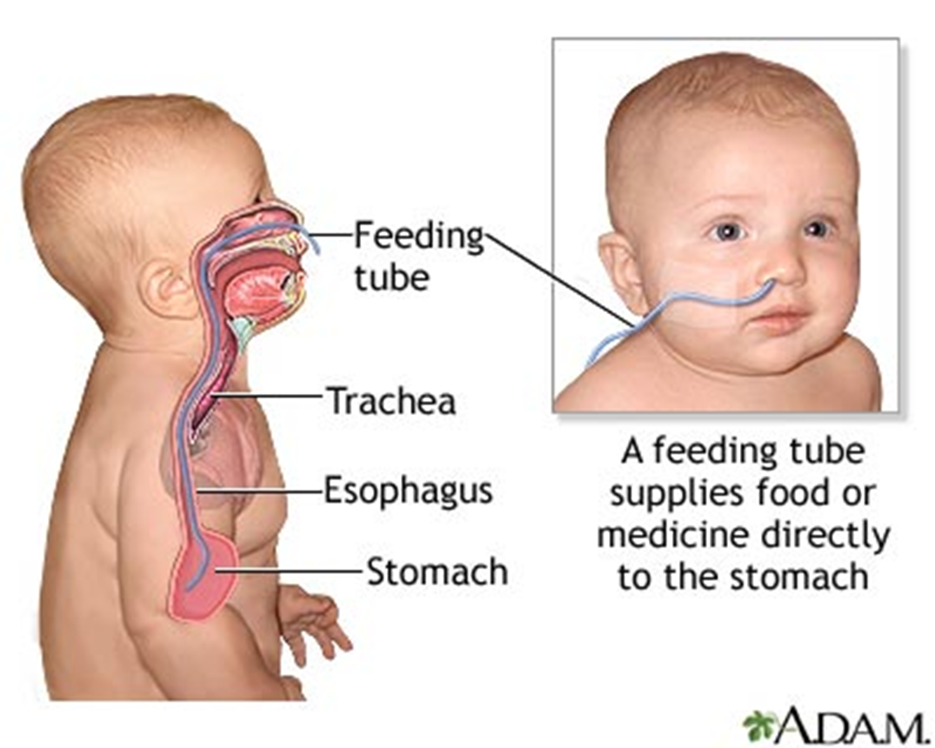

Slide 15
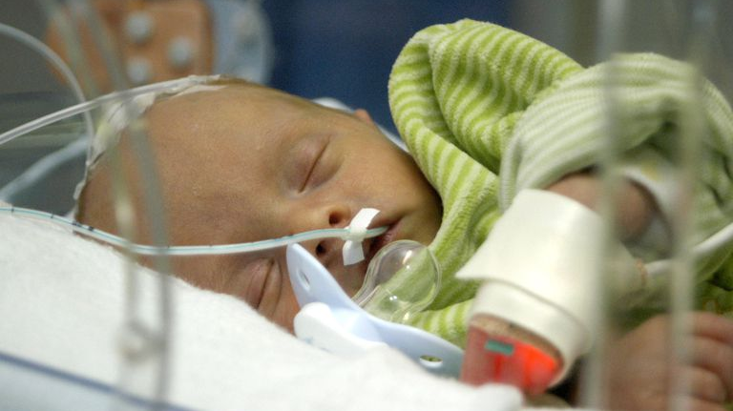
Orogastrik sonda uygulama yöntemi

Slide 16
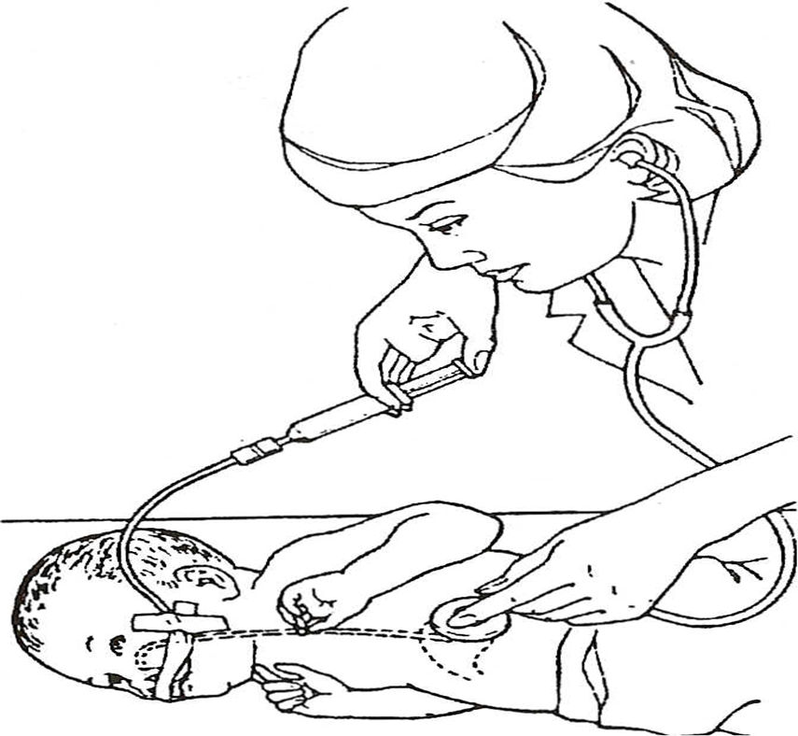
Sondanın midede olduğunu kontrol etme

Slide 17
Nazogastrik Sonda Yerleştirme Prosedürü
Nazogastrik sonda, burundan mideye yerleştirilen, sıvı veya katı gıdaların verilmesi, mide içeriğinin boşaltılması, mide yıkanması veya ilaç verilmesi gibi amaçlarla kullanılan bir kateterdir.
Yenidoğanlarda nazogastrik sonda, çeşitli nedenlerle beslenme, dekompresyon, lavaj veya ilaç verilmesi için kullanılabilir.

Slide 18
Tüm genel uygulama aşamaları gerçekleştirilir
Genel uygulama aşamaları nelerdir?

Slide 19
Malzemeler:
Nazogastrik sonda
Kayganlaştırıcı jel
Eldiven
Koruyucu örtü
Flaster
Makas
Enjektör
Steteskop

Slide 20
İşlem:
Eller sabun ve su ile yıkanır veya el antiseptiği kullanılır, eldiven giyilir
Nazogastrik sondanın ne kadar ilerletileceği belirlenir. Bunun için bebeğin burun ucundan kulak memesine oradanda ksifoid çıkıntı ile göbek arasındaki orta mesafe ye kadar olan aralık ölçülür ve sonda işaretlenir.

Slide 21
Bebek sırt üstü yatırılır ve baş yükseltilerek ekstansiyon pozisyonunda tutulur.
Göğsüne örtü serilir
Sondanın ucu kayganlaştırıcı jel ile ıslatılır.
Sonda, bebeğin bir burun deliğinden yavaşça kontrollü bir şekilde ve kendi ekseni etrafında döndürülerek işaretlenmiş yere kadar ilerletilir.

Slide 22
Sondanın midede olduğu kontrol edilir
Sondanın ucundan mide sıvısı aspire edilebilir
Bir iki ml hava verilirken epigastrik bölgede ses dinlenebilir
Sonda tespit edilir
İşlem sonrası bebeğin rahatı sağlanır
Bakımı yapılır (sonda, cilt, ağız ve burun)
Gereksinim bitince sonda çıkarılır.

Slide 23
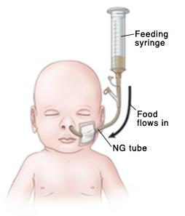
Gavaj

Slide 24
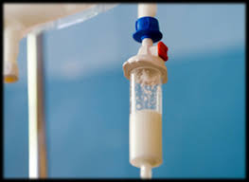
Sürekli damla şeklinde besleme

Slide 25
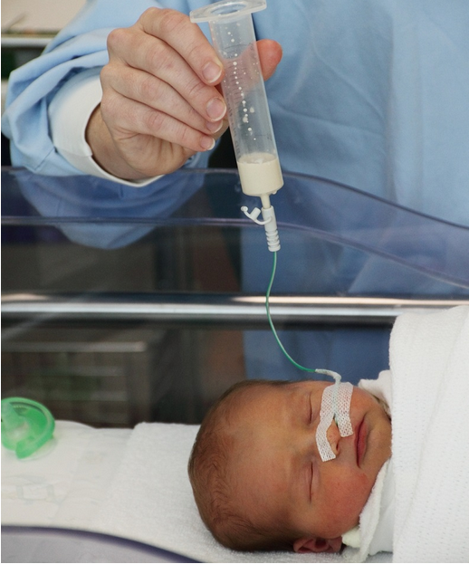
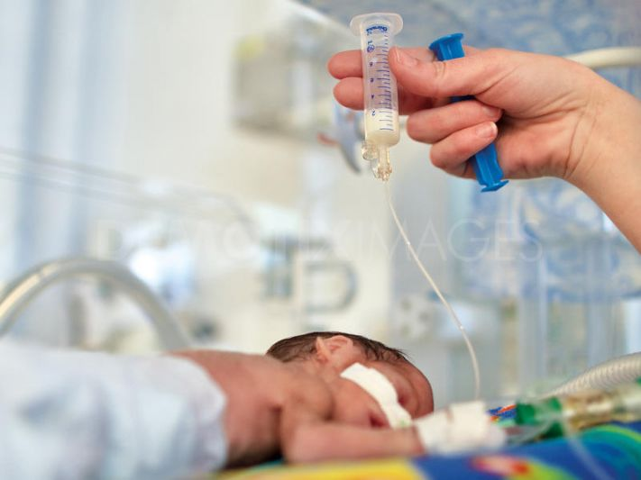
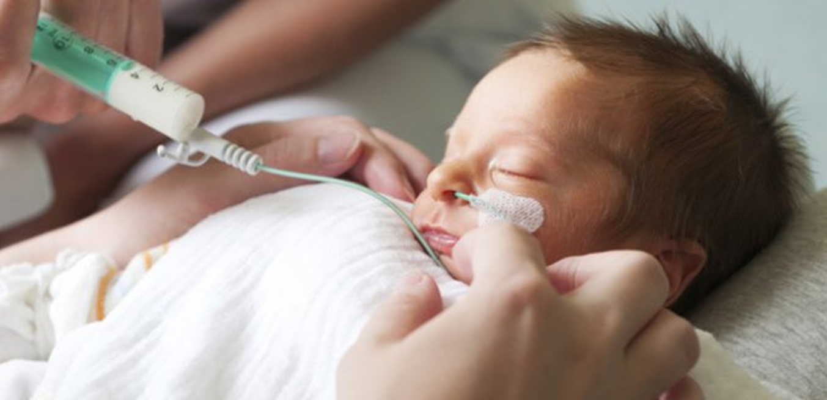
Aralıklı besleme

Slide 26
Yenidoğanda Total Parenteral Beslenme (TPN)

Slide 27
Total parenteral beslenme (TPN), oral veya enteral yoldan beslenemeyen hastalara gerekli besin maddelerini damar yoluyla sağlayan bir yöntemdir.

Slide 28
TPN Endikasyonları
Konjenital malformasyonlar: Mide-bağırsak atrezisi, gastroşizis, omfalosel, atrezia-stenoz sendromları
Erken doğum: Prematüre bebekler, özellikle 32 haftadan önce doğanlar
Gastrointestinal hastalıklar: Gastroenterit, enterokolit, malabsorbsiyon sendromları
Hepatobiliyer hastalıklar: Konjenital hepatik hastalıklar, karaciğer yetmezliği

Slide 29
TPN Komplikasyonları
Enfeksiyon: Kateter enfeksiyonu, sepsis
Katabolik yanıt: TPN uygulamasına bağlı olarak protein ve yağ metabolizmasında değişiklikler meydana gelebilir.
Elektrolit dengesizliği: Potasyum, sodyum, klorür, kalsiyum, fosfor gibi elektrolit dengesizlikleri görülebilir.

Slide 30
TPN Uygulaması
TPN uygulaması, genellikle bir merkezi damar yolu (jugular ven, femoral ven) aracılığıyla yapılır. (Doktor tarafından yapılır)

Slide 31
TPN solüsyonu
Yenidoğan için gerekli besin maddelerini içeren bir karışımdır. Bu solüsyonda aminoasitler, glukoz, lipidler, elektrolitler bulunur.
TPN solüsyonu, yenidoğanın ihtiyacına göre özel olarak hazırlanır.
TPN uygulaması sırasında hastanın düzenli olarak izlenmesi gerekir. Bu izlemede, hastanın klinik durumu, laboratuvar değerleri ve TPN solüsyonunun tolere edilebilirliği değerlendirilir.

